Slide 1

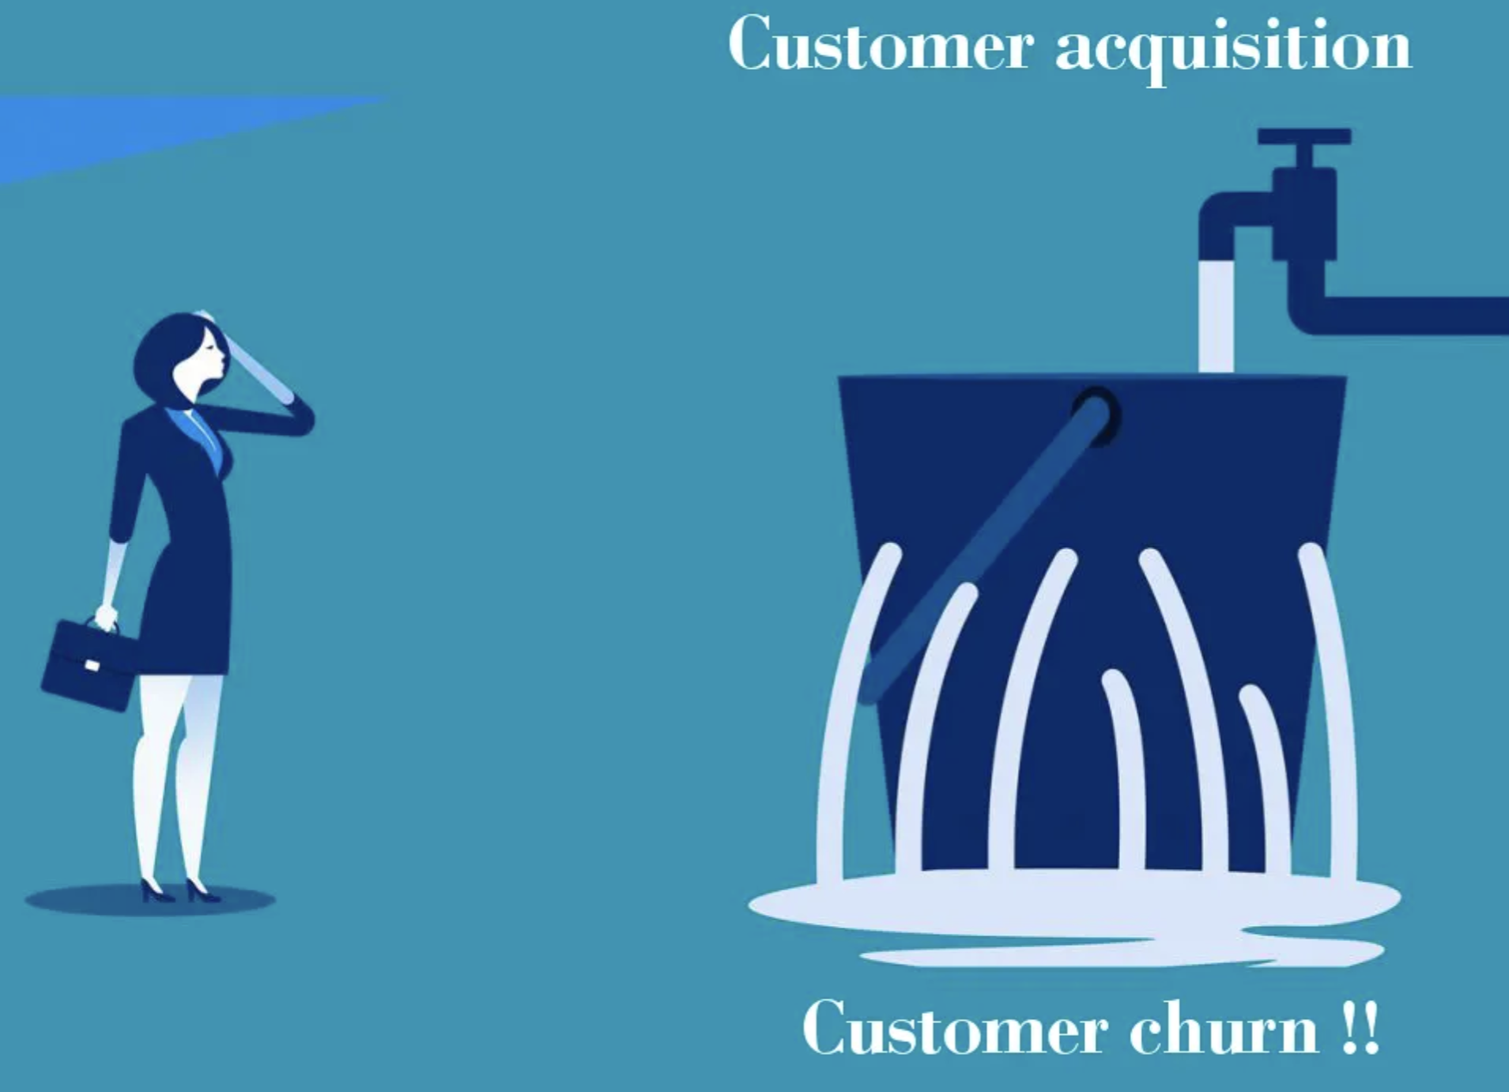
Titre professionnel Architecte en Intelligence Artificielle — bloc 1
Gouvernance des données : le cadre Spotify, éprouvé sur un pilote réel

Slide 2

Cas d'étude :
Sommaire
Le problème de Spotify
Le pilote : ReviewPulse
Politique de gouvernance
Rôles et responsabilités
Plan de mise en œuvre et qualité
Conformité, vie privée, et ce que nous ne démontrons pas
Spotify

Slide 3
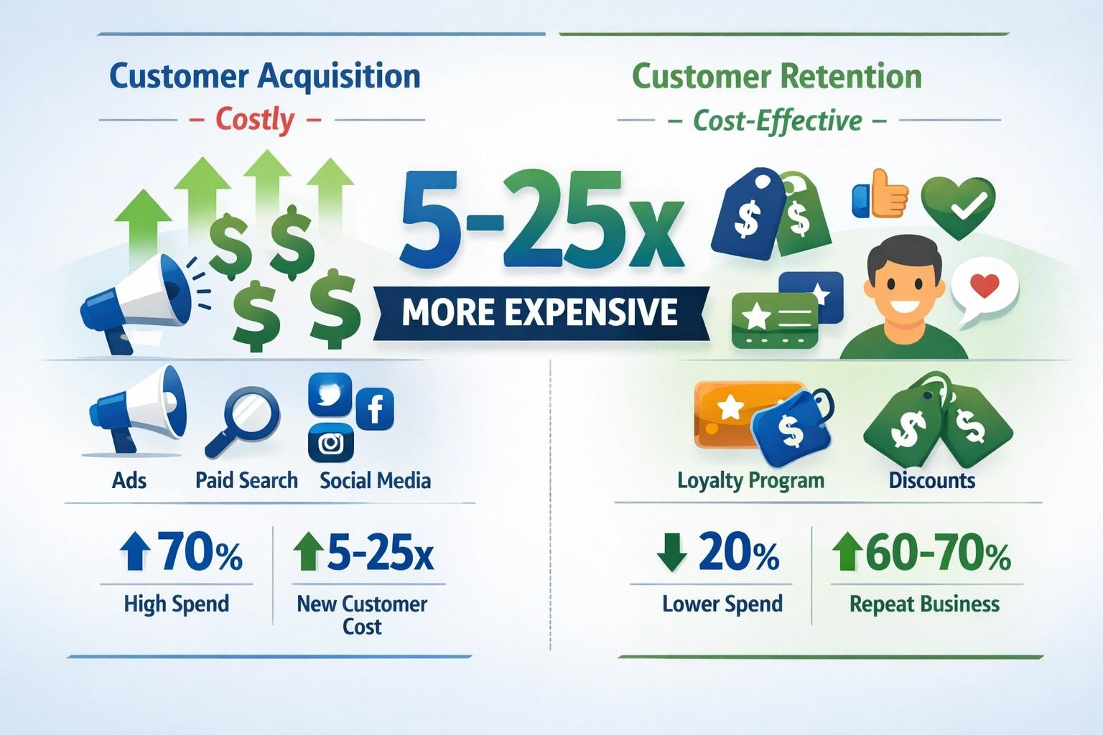
Le problème de Spotify
Ce que le cas énonce
Plus de 450 millions d'utilisateurs, 180 pays. Silos entre marketing, produit, curation et ingénierie ; conformité RGPD, CCPA et PDPA ; qualité des données dont dépend le moteur de recommandation ; vie privée.
Ce que le cas demande
Six livrables : politique, rôles, plan de mise en œuvre, initiative qualité, conformité et vie privée, présentation au comité de direction.
Le cas exige explicitement une phase pilote sur un périmètre restreint avant toute généralisation.
Source : business_case.pdf, 8 pages, lu le 19/09/2026

Slide 5
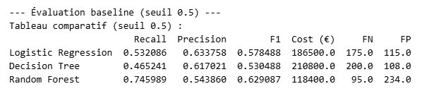
Politique de gouvernance
Six domaines couverts
Qualité : contrôles bloquants, Great Expectations, 43 tests dbt
Sécurité : zone brute immuable, secret obligatoire sans valeur par défaut
Conformité : intérêt légitime, RGPD 6.1.f · AI Act : risque minimalVie privée : identifiants directs supprimés dès la zone propre
Ce que la politique ne couvre pas encore
Aucun catalogue de données, aucun contrôle d'accès par rôle
Aucun journal des accès, aucune procédure de révision formelle
Aucune mesure d'accessibilité — ADR 0004, 0005, 0020 pour ce qui est tenu
Notes:
→ On prend les données nettoyées
→ On entraîne 3 modèles sans chercher les meilleurs paramètres
→ On prédit avec le seuil standard 0.5
→ On mesure les résultats

Slide 6
Rôles et responsabilités
Rôles et redevabilité
Ce que le cas prescrit : Data Stewards par jeu de données, un DPO, une ligne de remontée, un comité de gouvernance.
Sur le pilote : aucun rôle formel n'est nommé. Le projet est porté par une seule personne.
Cinq responsabilités sont pourtant déjà exercées, et traçables :
pseudonymisation · qualité · traçabilité · réversibilité · décision techniqueChacune a son artefact :
ADR, suite d'attentes, étiquette de commit, matrice de réversibilitéLe dire ainsi est plus utile qu'un RACI inventé
Manque : RACI formel, Data Owners désignés, comité constitué, lignes de remontée écrites
Le cas demande un comité ; un projet d'une personne ne peut pas en constituer un. Nous le disons.
Un rôle non tenu, écrit comme tenu, est le premier défaut qu'un audit trouve.

Slide 7
Plan de mise en œuvre et qualité
Le plan suit les phases du cas :
pilote d'abord : périmètre restreint, réel, mesuré
puis généralisation : mêmes contrôles, autres jeux de données
indicateurs : taux de succès des contrôles, couverture des tests, part des runs tracés
conduite du changement : à construire, rien dans le pilote n'y répond
audits : à construire, aucun calendrier n'existe
Initiative qualité, sur le pilote
Porte bloquante avant la zone propre, et depuis le 19/09 sur silver et gold
28 attentes, éprouvées par un témoin qui casse volontairement les données
Dérive mesurée à chaque passage, alerte écrite hors du journal

Slide 8
Conformité, vie privée, et les manques
Ce qui est tenu
Pseudonymisation HMAC-SHA256 salée ; sel obligatoire, sans valeur par défaut
steamid, personaname, profile_url et avatar supprimés dès la zone propre
Tableau de bord sans aucune information d'auteur, textes tronqués
Base légale écrite : intérêt légitime, RGPD 6.1.f. AI Act : risque minimal. ADR 0004.
Ce que ce dossier ne démontre pas
Aucun registre des traitements, aucun calendrier d'audits
Aucune procédure d'incident écrite, aucun journal des accès
Aucun mécanisme de consentement — les données viennent d'une API publique
Aucune analyse de valeur métier chiffrée pour le comité de direction
Pourquoi le dire
Un dossier qui tait ses manques ne survit pas aux questions

Slide 9

Questions ?

